Slide 1
BÀI THUYẾT TRÌNH BỘ MÔN CẤP CỨU HỒI SỨC
ĐỀ TÀI: THỞ MÁY
GVHD: Ths,Bs Nguyễn Phúc Học
Thành viên nhóm:
Võ Ngọc Trung
Trần Thị Thu Hường
Nguyễn Thị Trang
Nguyễn Thị Thu Trang
Trần Thị Hải Yến
Lê Thị Diễm
Dương Nữ Thương Thương
Nguyễn Thị Lý
Đặng Thị Nhi
Trịnh Nguyễn Minh Châu
Lê Thị Thúy Lan
Phan Thị Mỹ Hương

Slide 2
NỘI DUNG BÀI HỌC
KHÁI NIỆM
MỤC ĐÍCH
CHỈ ĐỊNH
CHỐNG CHỈ ĐỊNH
NHỮNG BẤT THƯỜNG CẦN THỞ MÁY
BIẾN CHỨNG
CHĂM SÓC

Slide 3
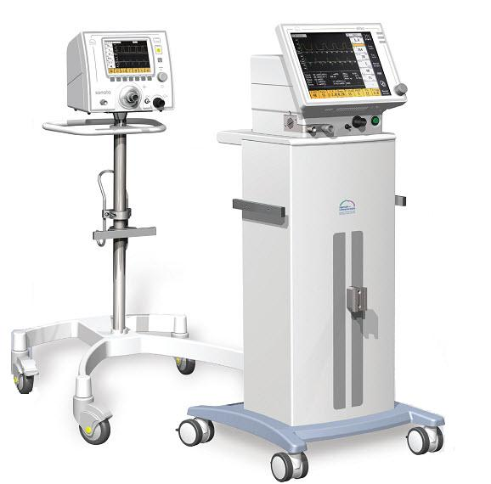
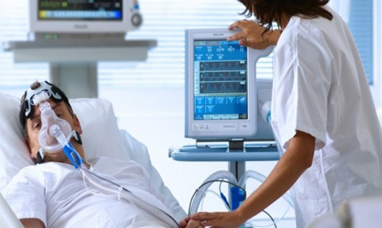
KHÁI NIỆM
Thở máy còn gọi là thông khí cơ học hay hô hấp nhân tạo bằng máy được sử dụng khi thông khí tự nhiên không đảm bảo được chức năng của mình, nhằm cung cấp một sự trợ giúp nhân tạo về thông khí và oxy hóa.
Thở máy là một kỹ thuật quan trọng trong chuyên khoa Hồi Sức Cấp Cứu cần phải nắm vững.

Slide 4
MỤC ĐÍCH
Cung cấp sự trợ giúp nhân tạo và tạm thời
Thông khí
Oxy hóa máu
Cho phép làm thủ thuật
Gây mê, nội soi khí phế quản, hút rửa phế quản.

Slide 5
CHỈ ĐỊNH
Khi thông khí tự nhiên không tự đảm bảo được chức năng của mình
Cần ổn định thành ngực hay phòng và chống xẹp phổi
Giảm nhu cầu tiêu thụ oxy và giảm công thở do mệt cơ hô hấp
Chủ động kiểm soát thông khí (gây mê, điều trị tăng áp lực nội sọ)

Slide 6
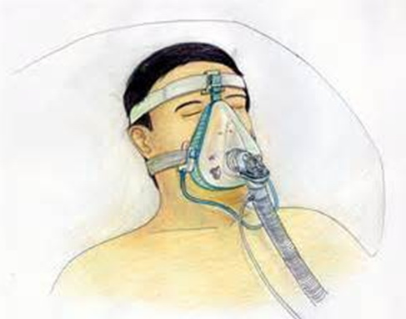
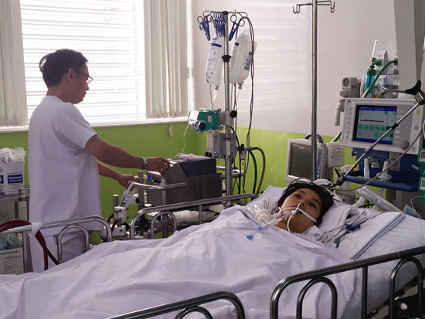
CHỐNG CHỈ ĐỊNH
Tràn khí màng phổi.
Tràn dịch màng phổi: phải chọc hút dẫn lưu dịch màng phổi trước khi thở máy.
Tổn thương não không kèm suy hô hấp cấp.

Slide 7
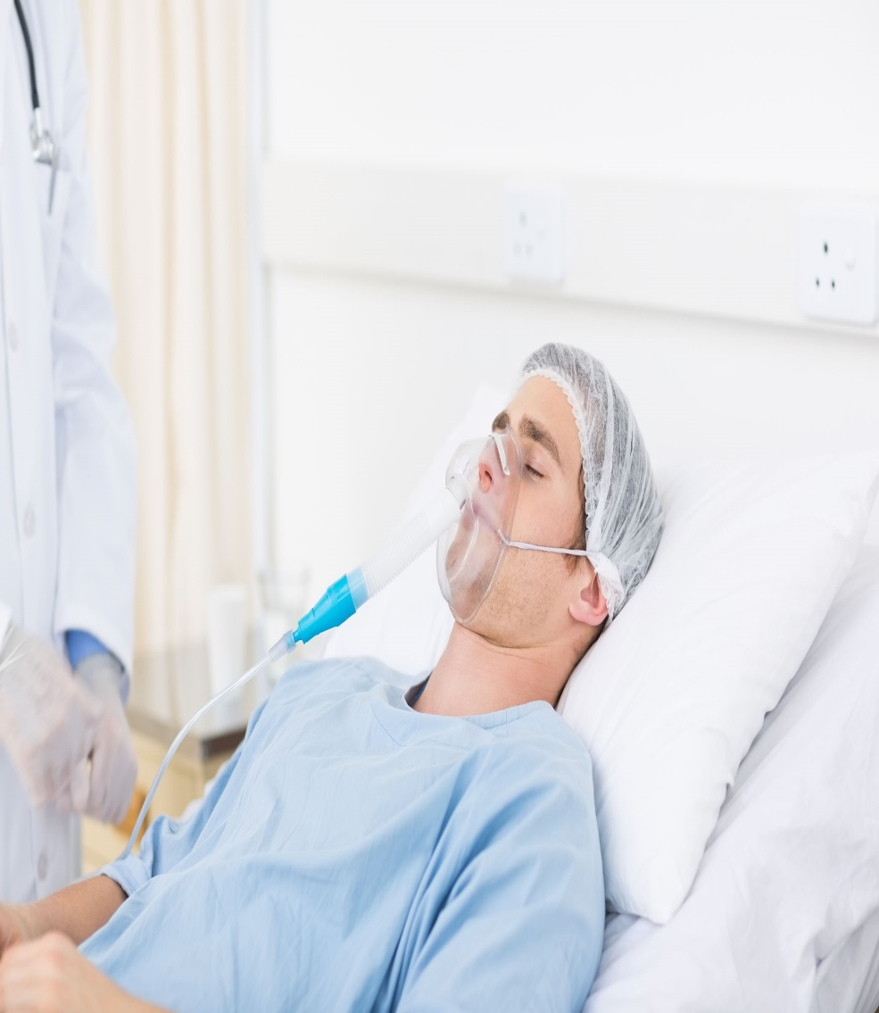
NHỮNG BẤT THƯỜNG CẦN THỞ MÁY
Thở quá nhanh (f>35 nhịp/p) hay
Thở quá chậm (f<10 nhịp/p).
Thở quá nông hay
Thở quá sâu
Thở quá mệt
SpO2 <85% với khí phòng.

Slide 8
BIẾN CHỨNG
Tổn thương đường thở
Đặt nhầm đường
Tuột ống ra ngoài hay quá sâu
Chấn thương phổi do áp lực
Tràn khí nhu mô phổi
Tràn khí màng phổi
Rối loạn trao đổi khí
Loét mũi – miệng, khí – phế quản
Có thể gặp rối loạn trao đổi khí và thăng bằng kiềm toan nếu thông số của máy được đặt không đúng

Slide 9
BIẾN CHỨNG
Nhiễm khuẩn bệnh viện
Là biến chứng hay gặp và nguy hiểm, thường do các vi khuẩn bệnh viện đa kháng thuốc
Nguy cơ nhiễm khuẩn càng cao nếu thông khí nhân tạo xâm nhập
Ảnh hưởng đến các cơ quan
Xẹp phổi
Tim mạch: giảm cung lượng tim, hạ huyết áp.
Rối loạn thận – tiết niệu: giảm thanh lọc nước, ứ nước toàn thể
Rối loạn tiêu hoá: Chướng bụng, liệt ruột, táo bón do nằm lâu

Slide 10
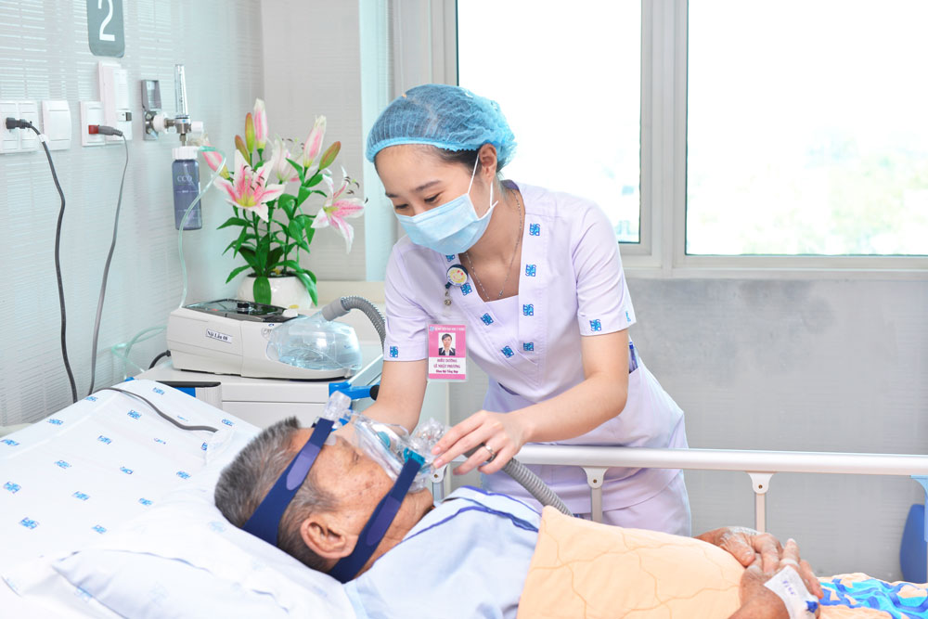
CHĂM SÓC BỆNH NHÂN THỞ MÁY

Slide 11
NHẬN ĐỊNH | CHẨN ĐOÁN | LẬP KẾ HOẠCH CHĂM SÓC | THỰC HIỆN KẾ HOẠCH CHĂM SÓC | LƯỢNG GIÁ
Dấu hiệu sống theo y lệnh 15 phút/lần, 30 phút/lần, 1 giờ/lần, 3 giờ/lần,... | Thông khí nhân tạo do suy hô hấp, thiếu oxy trầm trọng. | Hỗ trợ hô hấp cho bệnh nhân. | * Chăm sóc cơ bản: * Hỗ trợ hô hấp: + Phụ giúp bác sĩ đặt nội khí quản hoặc mở khí quản. + Kiểm tra máy thở + Phát hiện hiện tượng chống máy. + Hút thông đường hô hấp. | Bệnh nhân không có dấu hiệu chống máy.

Slide 12
NHẬN ĐỊNH | CHẨN ĐOÁN | LẬP KẾ HOẠCH CHĂM SÓC | THỰC HIỆN KẾ HOẠCH CHĂM SÓC | LƯỢNG GIÁ
Các triệu chứng giảm oxy máu: tím tái, vã mồ hôi, ý thức lơ mơ, vật vã. | Những nhu cầu thiết yếu của bệnh nhân và nguyên nhân như: vệ sinh răng miệng, vệ sinh cá nhân, dinh dưỡng… | Phòng chống nhiễm khuẩn, loét ép. | * Phòng chống nhiễm khuẩn, loét ép: + Chăm sóc ống nội khí quản hoặc canyl mở khí quản, kiểm tra, thay nước bình làm ẩm sau 8 -12 giờ chạy máu, cấy đờm ống nội khí quản khi có dấu hiệu nhiễm khuẩn. + Vệ sinh răng miệng cho bệnh nhân. + Phòng tránh sặc, hít vào phổi. + Thay đổi tư thế cho bệnh nhân 2 giờ/lần. | * Da niêm mạc hồng. * SpO2 > 90%. * Mạch < 100 chu kỳ/phút. * Huyết áp trong giới hạn bình thường.

Slide 13
NHẬN ĐỊNH | CHẨN ĐOÁN | LẬP KẾ HOẠCH CHĂM SÓC | THỰC HIỆN KẾ HOẠCH CHĂM SÓC | LƯỢNG GIÁ
- Các triệu chứng của suy tuần hoàn, suy hô hấp. | Những nguy cơ do biến chứng của thở máy, biến chứng của bệnh gây nên. | - Nuôi dưỡng cho bệnh nhân, vận động thể lực. - Phát hiện biến chứng của thở máy, diễn biến bệnh. | * Nuôi dưỡng, vận động: + Đặt ống thông dạ dày, cho bệnh nhân ăn đủ chất dinh dưỡng, ăn tăng dần. + Đo lượng nước vào qua ăn, uống, dịch truyền, tính lượng nước thải ra hơi thở, mồ hôi, đại, tiểu tiện để điều chỉnh lượng nước vào ra, đề phòng thừa dịch gây phù phổi cấp. + Vận động phòng teo cơ, cứng khớp, ứ trệ tuần hoàn, viêm tắc tĩnh mạch. | * Nước tiểu > 1,5 lít/24giờ. * Không có dấu hiệu nhiễm khuẩn mắc phải trong bệnh viện

Slide 14
NHẬN ĐỊNH | CHẨN ĐOÁN | LẬP KẾ HOẠCH CHĂM SÓC | THỰC HIỆN KẾ HOẠCH CHĂM SÓC | LƯỢNG GIÁ
- Phát hiện sớm các biến chứng do thở máy gây nên. - Theo dõi tình trạng rối loạn nước điện giải, dinh dưỡng | Những dấu hiệu của bệnh: cơn co giật, rối loạn thần kinh thực vật, trướng bong, tăng giảm thân nhiệt… | Hướng dẫn bệnh nhân cai thở máy và thôi thở máy khi đã ổn định về hô hấp và tuần hoàn. Thực hiện y lệnh nhanh chóng và chính xác. | * Giáo dục sức khỏe: + Hướng dẫn bệnh nhân thở máy không giãy giụa, không rút ống thở, không chống máy. + Giải thích cho gia đình biết thở máy chỉ là tạm thời nhưng không thở máy sẽ ảnh hưởng đến tính mạng bệnh. + Luyện tập bệnh nhân cai thở máy bằng cách tách dần phụ thuộc vào máy, sau đó ngừng thở máy hoàn toàn. | Ý thức bệnh nhân tốt hơn.

